Slide 1
房正豪牧师

Slide 2
罗马书 8:29-30
29 因 为 他 预 先 所 知 道 的 人 ， 就 预 先 定 下 效 法 他 儿 子 的 模 样 ， 使 他 儿 子 在 许 多 弟 兄 中 作 长 子 。

Slide 3
30 预 先 所 定 下 的 人 又 召 他 们 来 ； 所 召 来 的 人 又 称 他 们 为 义 ； 所 称 为 义 的 人 又 叫 他 们 得 荣 耀 。

Slide 4
Romans 8:29~30
29 For those whom he foreknew he also predestined to be conformed to the image of his Son, in order that the Son might be the firstborn among many brothers.

Slide 5
30 And those whom he predestined, he also called; and those whom he called, he also justified; and those whom he justified he also glorified.

Slide 6
预知 - 预订- 呼召 - 成义 - 得荣
Foreknew - Predestined - Called - Justified - Glorified

Slide 7
罗马书 8:31~33
31 既 是 这 样 ， 还 有 甚 麽 说 的 呢 ？ 神 若 帮 助 我 们 ， 谁 能 敌 挡 我 们 呢 ？

Slide 8
32 神 既 不 爱 惜 自 己 的 儿 子 ， 为 我 们 众 人 舍 了 ， 岂 不 也 把 万 物 和 他 一 同 白 白 的 赐 给 我 们 麽 ？

Slide 9
33 谁 能 控 告 神 所 拣 选 的 人 呢 ？ 有 神 称 他 们 为 义 了 （ 或 作 ： 是 称 他 们 为 义 的 神 麽 ）

Slide 10
Romans 8:31~33
31 What, then, can we say about all of this? If God is for us, who can be against us?

Slide 11
32 The one who did not spare his own Son, but offered him as a sacrifice for all of us, surely will give us all things, along with his Son, won’t he? 33 Who will accuse God’s elect? It is God who justifies!

Slide 12
答案都是“沒有”的真理
The answer is "Nobody"

Slide 13
1.谁能抵挡我们呢?
Who can be against us?
2.谁能控告神所拣选的人呢?
Who will accuse God's elect?
3.谁能定我们的罪呢?
Who is to condemn?

Slide 14
预知 - 预订- 呼召 - 成义 - 得荣
Foreknew - Predestined - Called - Justified - Glorified

Slide 15
罗马书 8:32
32 神 既 不 爱 惜 自 己 的 儿 子 ， 为 我 们 众 人 舍 了 ， 岂 不 也 把 万 物 和 他 一 同 白 白 的 赐 给 我 们 麽 ？

Slide 16
Romans 8:32
32 The one who did not spare his own Son, but offered him as a sacrifice for all of us, surely will give us all things, along with his Son, won’t he?

Slide 17
約 翰 福 音 3:16
16 「 神 爱 世 人 ， 甚 至 将 他 的 独 生 子 赐 给 他 们 ， 叫 一 切 信 他 的 ， 不 至 灭 亡 ， 反 得 永 生 。

Slide 18
John 3:16
16 “For this is how God loved the world: He gave his uniquely existing Son so that everyone who believes in him would not be lost but have eternal life.

Slide 22
罗马书 Romans 8:33
33 谁 能 控 告 神 所 拣 选 的 人 呢 ？ 有 神 称 他 们 为 义 了 （ 或 作 ： 是 称 他 们 为 义 的 神 麽 ）
33 Who will accuse God’s elect? It is God who justifies!

Slide 23
罗马书 8:34
34 谁 能 定 他 们 的 罪 呢 ？ 有 基 督 耶 稣 已 经 死 了 ， 而 且 从 死 里 复 活 ， 现 今 在 神 的 右 边 ， 也 替 我 们 祈 求 （ 有 基 督 . . . . 或 作 是 已 经 死 了 ， 而 且 从 死 里 复 活 ， 现 今 在 神 的 右 边 ， 也 替 我 们 祈 求 的 基 督 耶 稣 麽 ）

Slide 24
Romans 8:34
34 Who is the one to condemn? It is the Messiah Jesus who is interceding on our behalf. He died, and more importantly, has been raised and is seated at the right hand of God.

Slide 25
罗马书 Romans 8:35
35 谁 能 使 我 们 与 基 督 的 爱 隔 绝 呢 ？ 难 道 是 患 难 麽 ？ 是 困 苦 麽 ？ 是 逼 迫 麽 ？ 是 饥 饿 麽 ？ 是 赤 身 露 体 麽 ？ 是 危 险 麽 ？ 是 刀 剑 麽 ？

Slide 26
Romans 8:35
35 Who will separate us from the Messiah’s love? Can trouble, distress, persecution, hunger, nakedness, danger, or a violent death do this?

Slide 27
罗马书 8:36~37
36 如 经 上 所 记 ： 我 们 为 你 的 缘 故 终 日 被 杀 ； 人 看 我 们 如 将 宰 的 羊 。
37 然 而 ， 靠 着 爱 我 们 的 主 ， 在 这 一 切 的 事 上 已 经 得 胜 有 馀 了 。

Slide 28
Romans 8:36~37
36 As it is written,
“For your sake we are being put to death all day long.
We are thought of as sheep headed for slaughter

Slide 29
37 In all these things we are triumphantly victorious due to the one who loved us.

Slide 30
1.谁能抵挡我们呢?
Who can be against us?
2.谁能控告神所拣选的人呢?
Who will accuse God's elect?
3.谁能定我们的罪呢?
Who is to condemn?
4 .谁能使我们基督的爱隔绝呢?
Who shall separate us from the love of Christ?

Slide 31
五大恩典 The Five Graces
1.我们有主的同在!
We have the Lord with us!
2.我们有圣灵的内住!
We have the Holy Spirit indwelling in us!
3.我们有祷告的权柄!
We have the authority to pray!

Slide 32
4.我们有永生!
We have eternal life!
5.我们还有各样的恩赐!
We have all kinds of gifts!

Slide 33
希 伯 來 書 12:1
1 我 们 既 有 这 许 多 的 见 证 人 ， 如 同 云 彩 围 着 我 们 ， 就 当 放 下 各 样 的 重 担 ， 脱 去 容 易 缠 累 我 们 的 罪 ， 存 心 忍 耐 ， 奔 那 摆 在 我 们 前 头 的 路 程 ，

Slide 34
Hebrews 12:1
1 Therefore, having so vast a cloud of witnesses surrounding us, and throwing off everything that hinders us and especially the sin that so easily entangles us, let us keep running with endurance the race set before us,

Slide 35
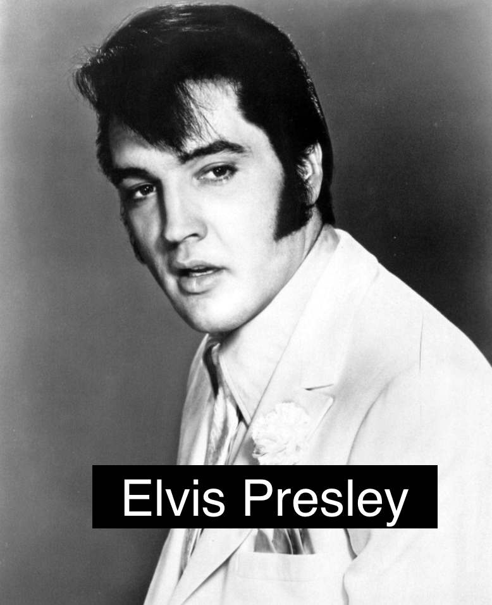
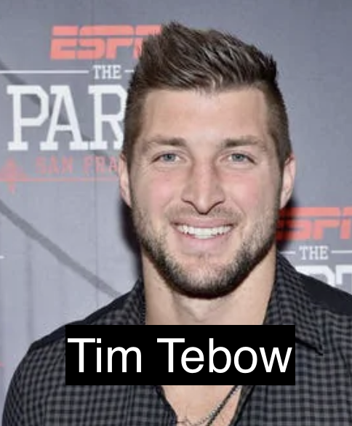
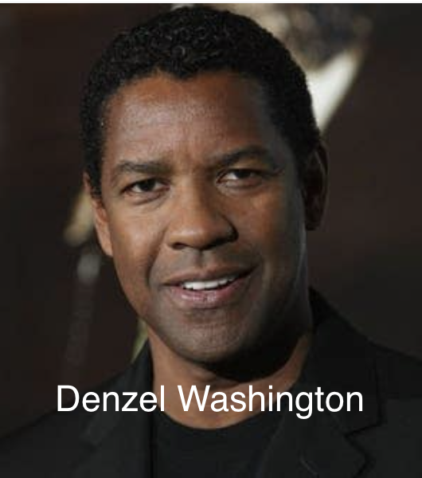

Slide 36
